Slide 1
Bài 13
PHÉP CỘNG PHÂN SỐ
(Sách giáo khoa Toán 5 - Tập một - Trang 18)

Slide 2
Thứ … ngày … tháng … năm ….
Bài 13
Phép cộng phân số

Slide 4
Ai nhanh ai đúng

Slide 5
Câu 1: Quy đồng mẫu số hai phân số$\frac{1}{5} và\frac{4}{15}$ ta được
$$\frac{3}{15} và\frac{4}{15}$$
$$\frac{4}{5} và\frac{3}{15}$$
$$A$$
$$B$$
$$D$$
$$\frac{1}{15} và\frac{4}{15}$$
$$\frac{5}{15} và\frac{4}{15}$$
$$C$$

Slide 6
Câu 2: Tính: $\frac{3}{5}+\frac{4}{5}= ?$
$$\frac{7}{5}$$
$$\frac{7}{10}$$
$$\frac{12}{5}$$
$$\frac{25}{10}$$

Slide 7
Câu 3: Tính: $\frac{2}{9}+\frac{3}{9}= ?$
$$\frac{6}{9}$$
$$A$$
$$\frac{5}{18}$$
$$B$$
$$\frac{5}{9}$$
$$D$$
$$\frac{5}{81}$$
$$C$$

Slide 8
Phép cộng phân số
Toán

Slide 9
Khám phá

Slide 10
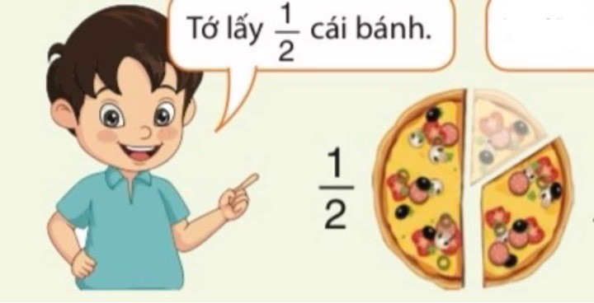
$$\frac{1}{3}$$
Tính tổng: $\frac{1}{2}+\frac{1}{3}= ?$
$$\frac{?}{?}$$
Ta đưa phép cộng $\frac{1}{2}+\frac{1}{3}$ về phép cộng hai phân số có cùng mẫu số
*Quy đồng mẫu số hai phân số $\frac{1}{2}+\frac{1}{3}$ ta được các PS $\frac{3}{ 6} và\frac{2}{6}$
*Cộng hai phân số : $\frac{1}{2}+\frac{1}{3}=\frac{3}{6}+\frac{2}{6}=\frac{5}{6}$

Slide 11
$$\frac{1}{2}+\frac{1}{3}=\frac{3}{6}+\frac{2}{6}=\frac{5}{6}$$
Ghi nhớ
Muốn cộng hai phân số khác mẫu số, ta quy đồng mẫu số hai phân số đó, rồi cộng hai phân số đã quy đồng.

Slide 12
Luyện tập

Slide 13
Notes:
Làm mẫu ý a: 1
B. 6/5
C. Rút gọn phân số 4/8 = 2/2=1
D. 8/4=2

Slide 14
Bài 1: Tính
$\frac{1}{2}+\frac{2}{3}$ = $\frac{3}{6}+\frac{4}{6}=\frac{7}{6}$
$\frac{3}{4}+\frac{2}{3}$ = $\frac{9}{12}+\frac{8}{12}=\frac{17}{12}$
a)
b)
$\frac{3}{5}+\frac{3}{7}$ = $\frac{21}{35}+\frac{15}{35}=\frac{36}{35}$
c)

Slide 15
Notes:
Làm mẫu ý a: 1
B. 6/5
C. Rút gọn phân số 4/8 = 2/2=1
D. 8/4=2

Slide 16
Bài 2: >, <, = ?
$\frac{1}{2} m+\frac{4}{5}$ $m$ $\frac{9}{10} m$
$\frac{1}{4} kg+\frac{2}{7}$ $kg 1kg$
a)
$$>$$
b)
$$<$$
$\frac{2}{3} l+\frac{3}{4}$ $l \frac{17}{12}l$
c)
$$=$$

Slide 17
Vận dụng

Slide 18
Bài giải
Sau hai giờ ô tô chạy được là:
$\frac{3}{7}$ + $\frac{1}{2}$ = $\frac{13}{14}$ (quãng đường)
Đáp số: $\frac{13}{14}$ quãng đường
Notes:
Bài toán cho biết gì?
Bài toán hỏi gì?
Muốn biết số huy chương bạc và huy chương đồng …. Ta thực hiện phép tính gì?
Lấy gì trừ cho cái gì?
Vậy tổng số huy chương của đoàn đã dành được ở đây là bao nhiêu?
Tổng số huy chương ở đây là 1 đơn vị vậy tổng số huy chương ở đây bằng bao nhiêu

Slide 19
Dặn dò
Học thuộc quy tắc cộng hai PS khác mẫu số
Chuẩn bị bài sau: Luyện tập

